Slide 1
La ley de Gauss
La ley de Gauss constituye una de las leyes fundamentales de la Teoría Electromagnética.
Se trata de una relación entre la carga encerrada en una superficie y el flujo de su campo eléctrico, a través de la misma.
Constituye un medio para obtener expresiones de campos eléctricos, con suficientes condiciones de simetría.

Slide 2
Enunciado
El flujo de campo eléctrico a través de cualesquier superficie cerrada (gaussiana), es igual a la carga neta encerrada, por la misma, entre la constante ε0.

Slide 3
Ley de Gauss – ¿Cuándo se usa?
Sólo es útil para situaciones donde hay mucha simetría.
Hay que usar la simetría para saber dónde E es constante y cuál es su dirección.
Hay que seleccionar una superficie cerrada en la cual E sea constante o donde el flujo sea cero (E perpendicular a la superficie).

Slide 4
Guía para aplicar la Ley de Gauss
Identificar al campo eléctrico y representarlo con líneas de campo.
  En los casos de cargas estáticas en sólidos, el campo eléctrico tiene dirección perpendicular a la superficie.
Seleccionar superficie gaussiana acorde a la simetría.
  Que pase por los puntos donde se desea conocer la magnitud de E
  Que sea cerrada.
  Que E sea constante en los puntos de la superficie.
  Que E sea paralelo a la superficie en las partes donde no es constante.
La integral lleva directo a una expresión algebráica que contiene E.
Calcular la carga encerrada por la superficie.
  En ocasiones será necesario calcularla a partir de alguna densidad de carga.
Aplicar la ley de Gauss.

Slide 5
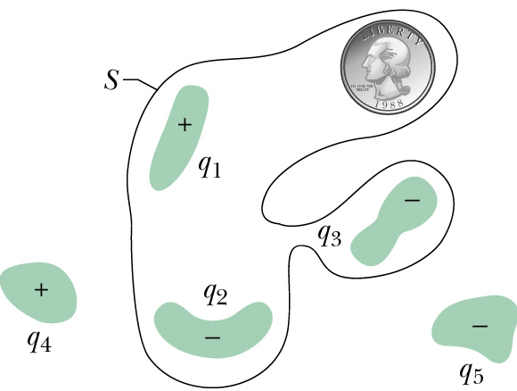
Aplicación de la ley de Gauss para el cálculo de ΦE
Encontrar el flujo eléctrico neto a través de la superficie si:
q₁=q₄= +3.1 nC
q₂=q₅= -5.9 nC
and q₃= -3.1 nC

Slide 6
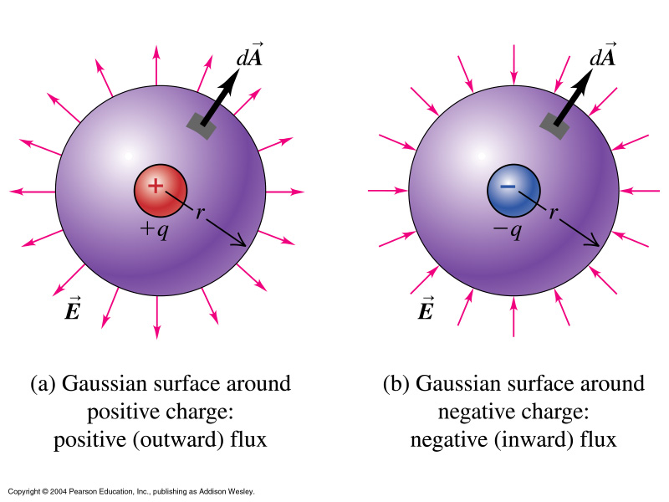
Superficies esfericas Gaussianas
a) carga puntual positiva
Flujo Positivo
a) carga puntual negativa
Flujo Negativo

Slide 7
Campo Eléctrico de una carga puntual
Considerando una carga puntual q : el flujo en una esfera de radio r será:
dA
E
r
q

Slide 8
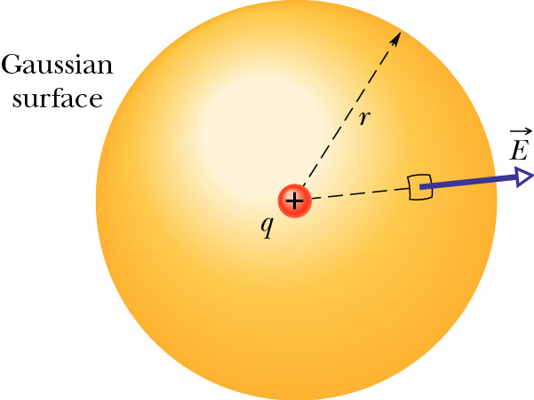
Campo eléctrico de una carga puntual

Slide 9
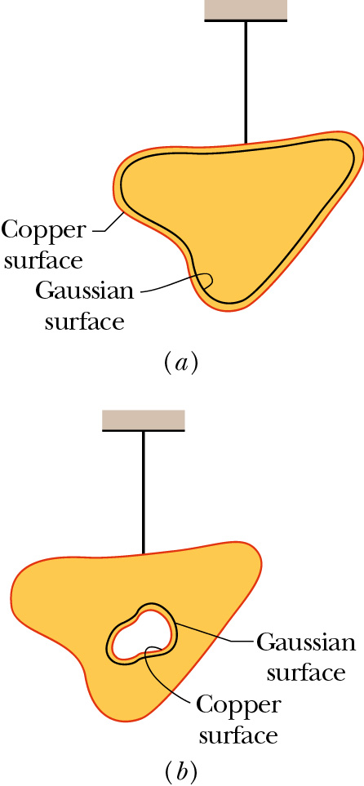
Un conductor aislado cargado
Si un exceso de cargas es colocado en un conductor aislado, esa cantidad de carga se moverá completamente a la superficie del conductor. Nada del exceso de carga se encontrara dentro del cuerpo del conductor.

Slide 10
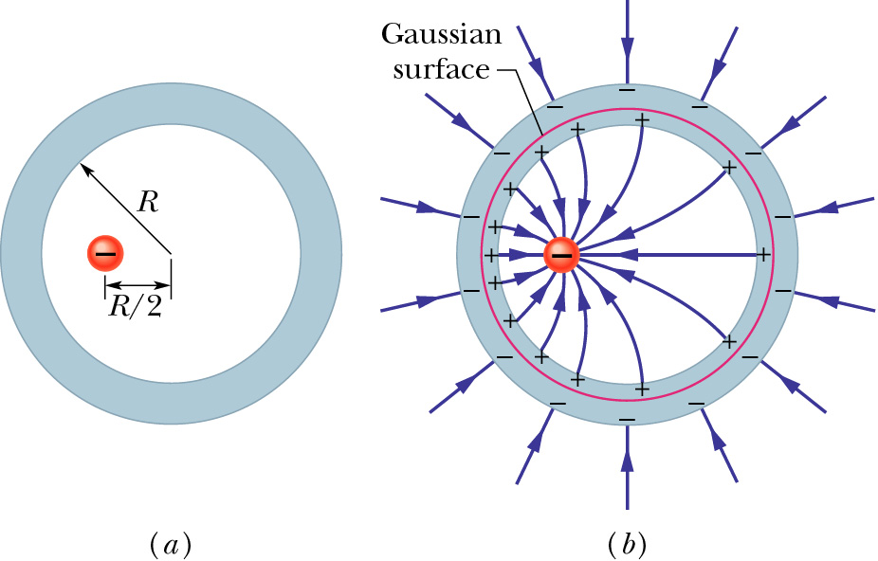
Cargas en cavidades
(Cargas inducidas)

Slide 11
Conductores con cargas en cavidades
No net charge
Charge q
Cuál es el E en el exterior del conductor esférico?
Carga +q en la superficie externa compensa la carga inducida -q en la superficie de la cavidad
Carga -q
Carga +q

Slide 12
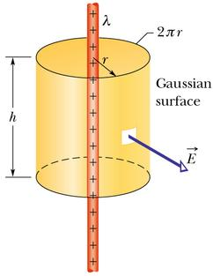

Ejemplo de aplicación de la ley de Gauss
Una Linea Recta e Infinita de Carga
Lo de infinita es importante porque es lo que nos permite decir que todos los puntos en los lados de nuestra superficie Gaussiana cilíndrica (en amarillo) tienen la misma magnitud de E. En la práctica, por supuesto, no existen lineas infinitas pero el resultado que obtengamos será una buena aproximación al caso de puntos que quedan cerca de una linea de carga finita.
En una situación como esta con un punto y una linea, la única dirección definida por la realidad física es la dirección radial (coordenadas cilíndricas). E tiene que ser en esa dirección.
Nuestra superficie Gaussiana tiene lados y dos tapas. En las tapas E no es constante pero es perpendicular a E así que la integral sobre las tapas es cero y la integral sobre los lados es
Ese resultado es siempre igual para toda simetría cilíndrica.
Como siempre, la solución al problema particular se reduce a determinar la carga dentro de la superficie. En este caso resulta ser λh donde λ es la densidad lineal de carga. Así que la ecuación de la ley de Gauss se convierte en este problema en y resolviendo por E obtenemos o sea el campo disminuye con la primera potencia de r no con la egunda. Esto quizás no debe extrañarnos ya que tenemos una carga mucho más grande que una carga puntiforme.
Para el caso de una linea de longitud L con carga total Q, entonces λ = Q / L y nuestro resultado es correcto sólo para puntos donde r << L y que quedan lejos de los extremos de la linea.

Slide 13
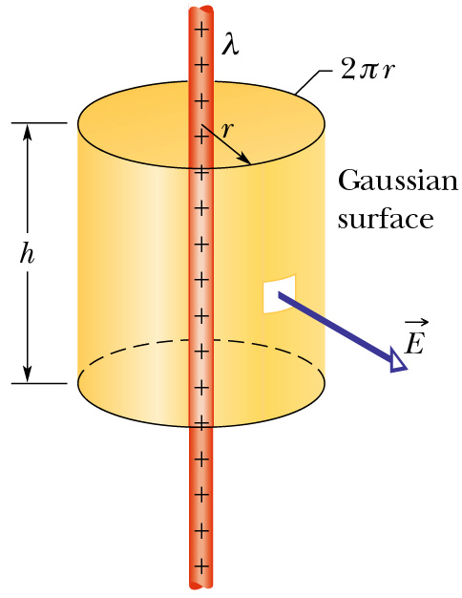
Aplicación de la ley de Gauss, simetría cilíndrica

Slide 14
Para una línea infinita, con densidad lineal de carga uniforme, el campo eléctrico en cualquier punto p, es perpendicular a la línea de carga y de magnitud:
donde r es la distancia perpendicular de la línea de carga al punto.

Slide 15
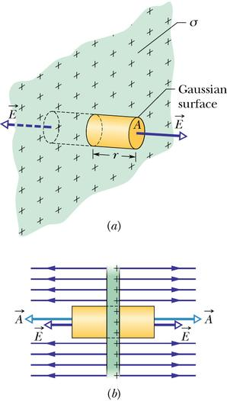

Aplicación de la Ley de Gauss Simetría Plana
La única dirección especificada por la situación física es la dirección perpendicular al plano. Por tanto, ésta tiene que ser la dirección de E.
Puntos que quedan en planos paralelos están equidistantes al plano y tienen un campo E de la misma magnitud
La superficie Gaussiana que usamos tiene tapas que son dos de esos planos paralelos. El flujo a través de la superficie Gaussiana es cero. Los flujos a través de las dos tapas son iguales.

Slide 16
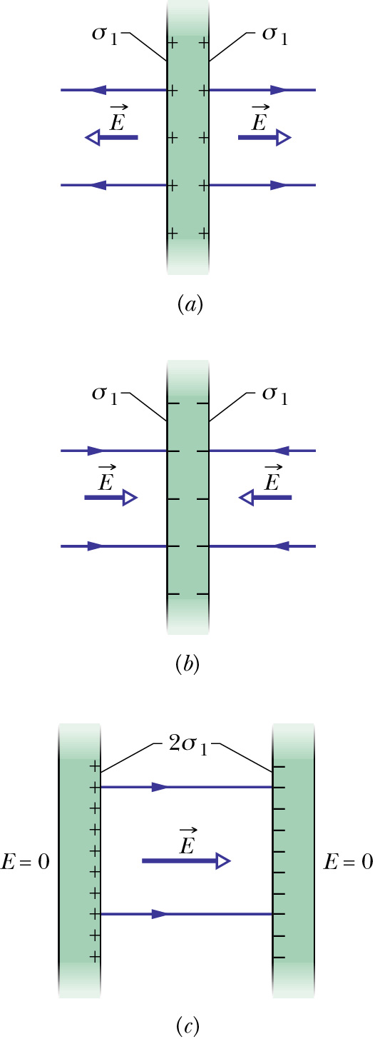
Dos placas conductoras:

Slide 17
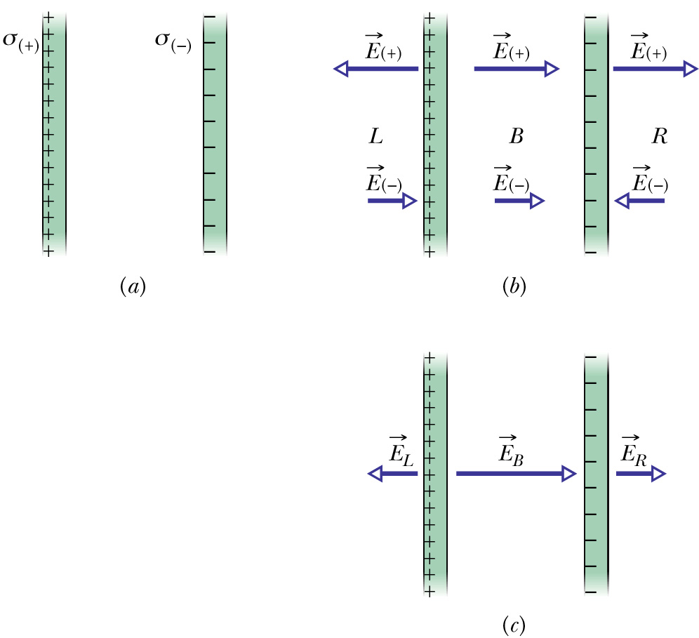
Ejemplo

Slide 18
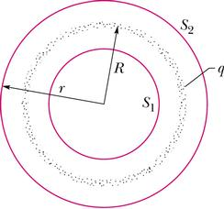

Aplicación de la Ley de Gauss - Simetría Esférica -
Concha esférica de R .
E tiene dirección radial,
La magnitud de E es constante en la superficie de cualquier superficie esférica concéntrica con la carga. Es obvio que debe tomarse la superficie Gaussiana como esfera.
Por tanto E y da apuntan en la misma direccion y la integral del lado izquierdo de la ley de Gauss resulta:
Para cada situación de simetría esférica lo que cambia es el lado derecho de la ley de Gauss. De hecho, esta es diferente aún para diferentes regiones en una misma situación. Así que resolver uno de estos problemas es determinar cuánta carga hay dentro de la suprerficie gaussiana, q_{N}.
Tomemos el ejemplo de un cascarón esférico de carga q y radio R. (Ver dibujo.) Debemos considerar dos regiones: I) fuera del cascarón y II) dentro del cascarón. Siempre llamamos r a la distancia entre el punto donde queremos calcular E y el centro de simetría. Matemáticamente las regiones se definen como I) r>R y II) r<R. Por supuesto, la esfera Gaussiana tiene radio r.
Para la región I, se toma la esfera Gaussiana S₂ . Es obvio que q_{N} = q ya que esa es la carga adentro de la esfera S₂ . En esta región la carga se comporta como si fuese puntiforme.
Para la región II, tomamos la esfera Gaussiana S₁. Ahora q_{N} = 0 y no hay E dentro de la carga.

Slide 19
Aplicación de la ley de Gauss
V = 4πR³/3
A = 4πR²
R
r
Esfera de radio R y ρ constante . ¿Cuál es el campo en el interior?
Se escoge una superficie gaussiana esférica de radio r<R

Slide 20
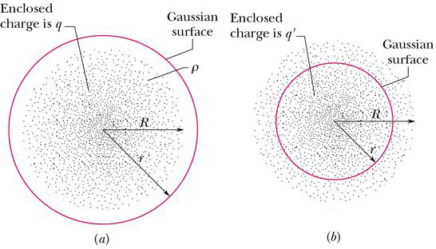
El lado izquierdo de la ley de Gauss depende sólo de la simetría. Lo que tenemos que determinar es el lado derecho, o sea, la carga encerrada.
Fuera de la distribución de carga, la respuesta es igual que el caso anterior.
Dentro de la esfera, q_{N} = ρ V_{r} donde ρ es la densidad volumétrica de carga = q / V_{R}.

Slide 21
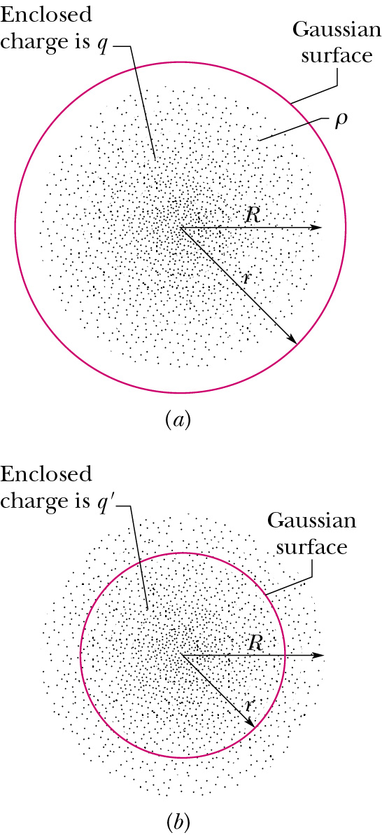
Distribución esférica, campo a r ≥R
Carga uniforme, campo a r ≤R

Slide 22
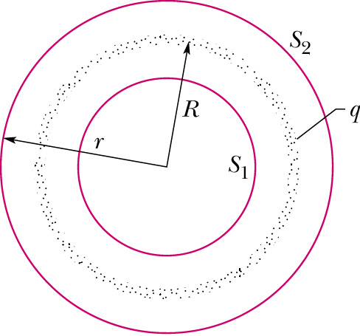
Aplicando la ley de Gauss: Casquete esférico

Slide 23
Aplicación de la Ley de Gauss - Simetría Esférica
Concha esférica de R .
E tiene dirección radial,
La magnitud de E es constante en la superficie de cualquier superficie esférica concéntrica con la carga. Es obvio que debe tomarse la superficie Gaussiana como esfera.
Por tanto E y da apuntan en la misma direccion y la integral del lado izquierdo de la ley de Gauss resulta:
Para cada situación de simetría esférica lo que cambia es el lado derecho de la ley de Gauss. De hecho, esta es diferente aún para diferentes regiones en una misma situación. Así que resolver uno de estos problemas es determinar cuánta carga hay dentro de la suprerficie gaussiana, q_{N}.
Tomemos el ejemplo de un cascarón esférico de carga q y radio R. (Ver dibujo.) Debemos considerar dos regiones: I) fuera del cascarón y II) dentro del cascarón. Siempre llamamos r a la distancia entre el punto donde queremos calcular E y el centro de simetría. Matemáticamente las regiones se definen como I) r>R y II) r<R. Por supuesto, la esfera Gaussiana tiene radio r.
Para la región I, se toma la esfera Gaussiana S₂ . Es obvio que q_{N} = q ya que esa es la carga adentro de la esfera S₂ . En esta región la carga se comporta como si fuese puntiforme.
Para la región II, tomamos la esfera Gaussiana S₁. Ahora q_{N} = 0 y no hay E dentro de la carga !!

Slide 24
Casquete esférico, campo a r ≥R
Campo eléctrico a r ＜R

Slide 25
Cilindro Cargado
L
R
r
Encontrar el campo eléctrico en el interior del cilindro
Cilindro de longitud infinita, radio R y densidad de carga ρ
Dibuje un cilindro de radio r en el interior del cilindro.
El campo eléctrico tiene dirección perpendicular al eje del cilindro.

